Slide 1
Corona-Virus
Erstellt von impf.wiki

Slide 2
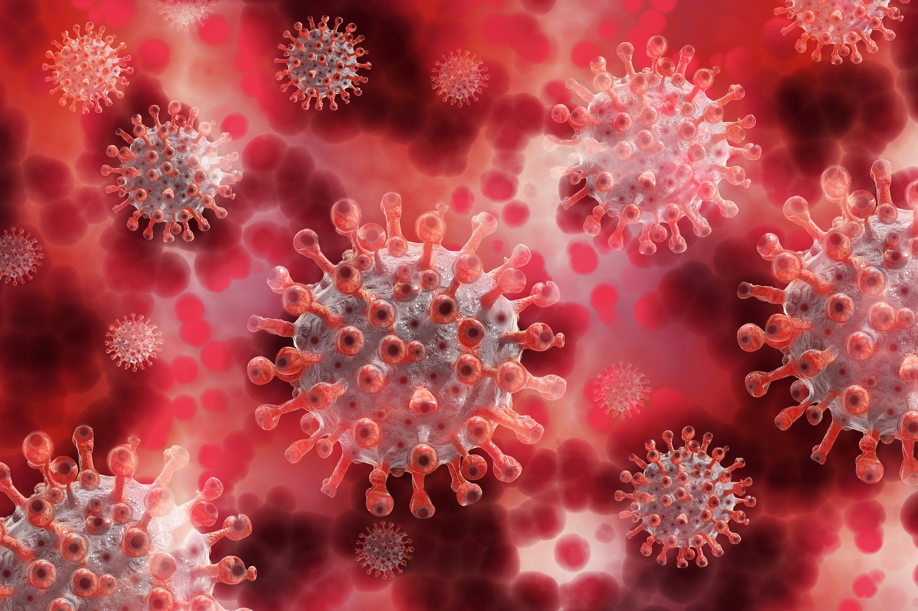
Inhalt
Definition
Verbreitung
Symptome und Komplikationen
Therapie
Prävention
Quellen

Slide 3

Definition
Covid-19 ist eine virale Infektionskrankheit, welche 2020 zuerst in China auftrat und sich dann zu einer weltweiten Pandemie ausbreitete. Zu den typischen Symptomen eines leichten Verlaufs zählen Husten, Fieber, Schnupfen, Probleme des Geruchs- und Geschmacksinns. Bei schweren Verläufen kann es zu einer Lungenentzündung oder akutem Lungenversagen kommen, welche auch zum Tode führen können.

Slide 4

Verbreitung
Infektionswege: Tröpfcheninfektion und Schmierinfektion (Kontaktinfektion)
Inkubationszeit: in Abhängigkeit der Virusvariante meist 5-6 Tage
Mittlerweile gab es bereits fünf Infektionswellen (die Infektionszahlen steigen rapide in einem Zeitraum an), die Virusvarianten der ersten und zweiten Welle waren besonders aggressiv.
Die momentane Variante (Omikron) ist weniger aggressiv, da sie besser an den Mensch angepasst ist.

Slide 5
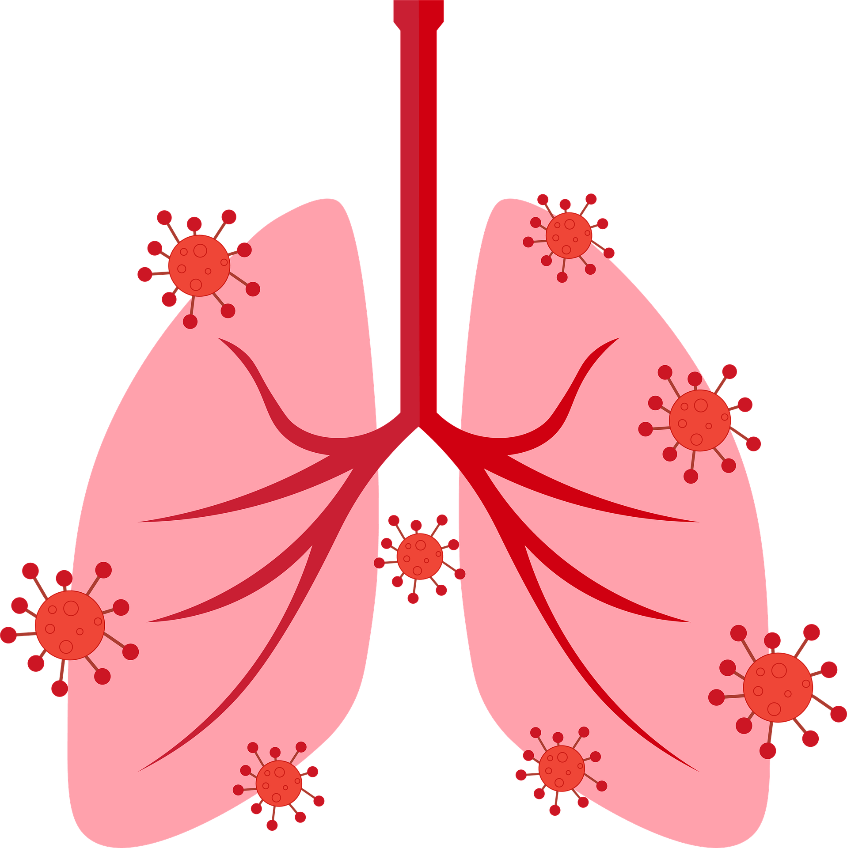
Symptome und Komplikationen
Bei leichten-mittleren Verläufen:
Fieber, Husten, Schnupfen, Kopf- und Gliederschmerzen
Probleme mit Geruchs- und Geschmackssinn, Halsschmerzen
Bei schweren Verläufen:
Lungenentzündung, Atemnot, akutes Lungenversagen
Komplikationen:
Long-Covid, Post-Covid, Verschlechterung der Lungen-, Nieren-, Herz- und Leberfunktion

Slide 6
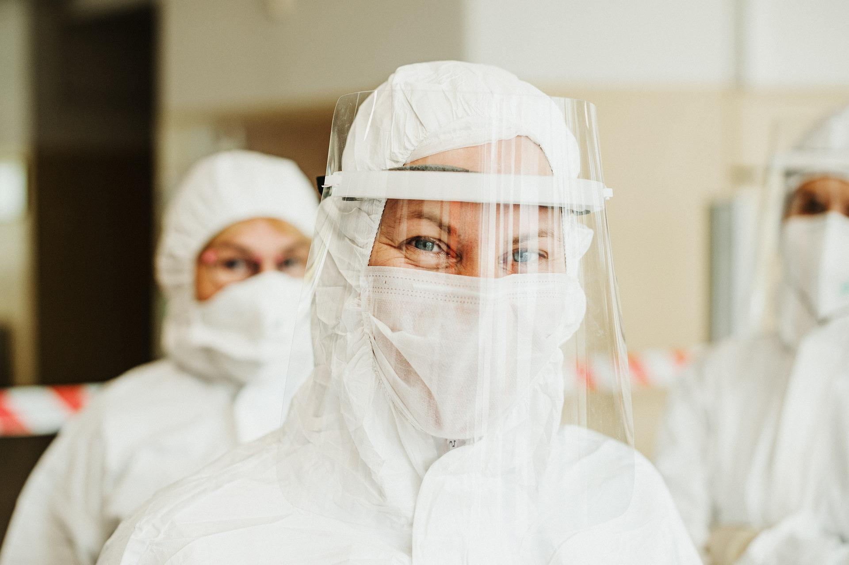
Therapie
Keine Therapie vorhanden, nur die Linderung der Symptome zum Beispiel durch Nasenspray, Schmerzmittel, Halspastillen
Bei schweren Verläufen, welche ins Krankenhaus müssen, kommt es zur Sauerstoffgabe und dem Ausgleich des Flüssigkeitshaushalts
Zum Schutz anderer muss die infizierte Person in häusliche Quarantäne.

Slide 7
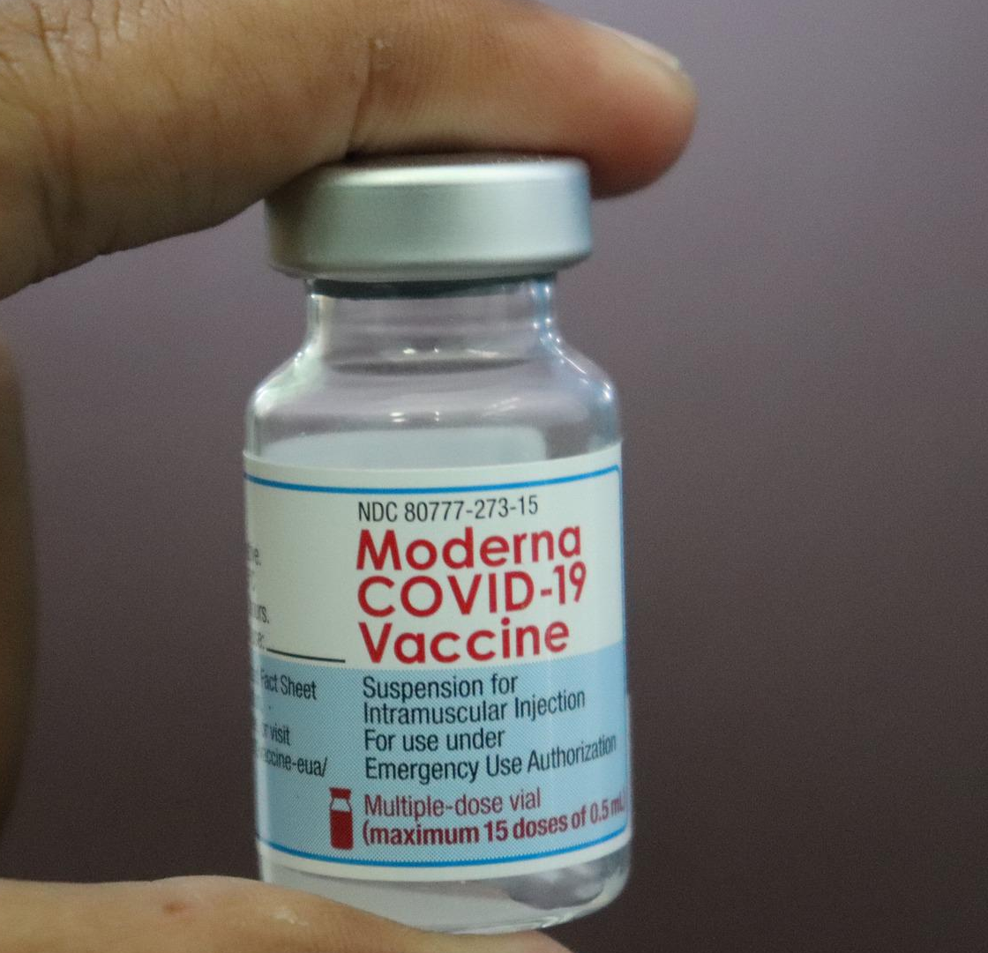
Prävention
Impfen:
Ansteckung wird reduziert; Risiko auf schweren Verlauf verringert
Menschen unter 30 Jahren nur mit dem Impfstoff von Biontech/Pfizer impfen
Zwei Dosen mit einem Impfabstand (variiert je nach Hersteller) von circa 3-6 Wochen bei Erwachsenen
Bei Kindern zw. 5-11 Jahren eine Dosis und Kinder zw. 12-17 Jahren wie Erwachsene ( Menge der Dosen auf Alter anpassen)
Nach drei Monaten Booster-Impfung ab 12 Jahren

Slide 8
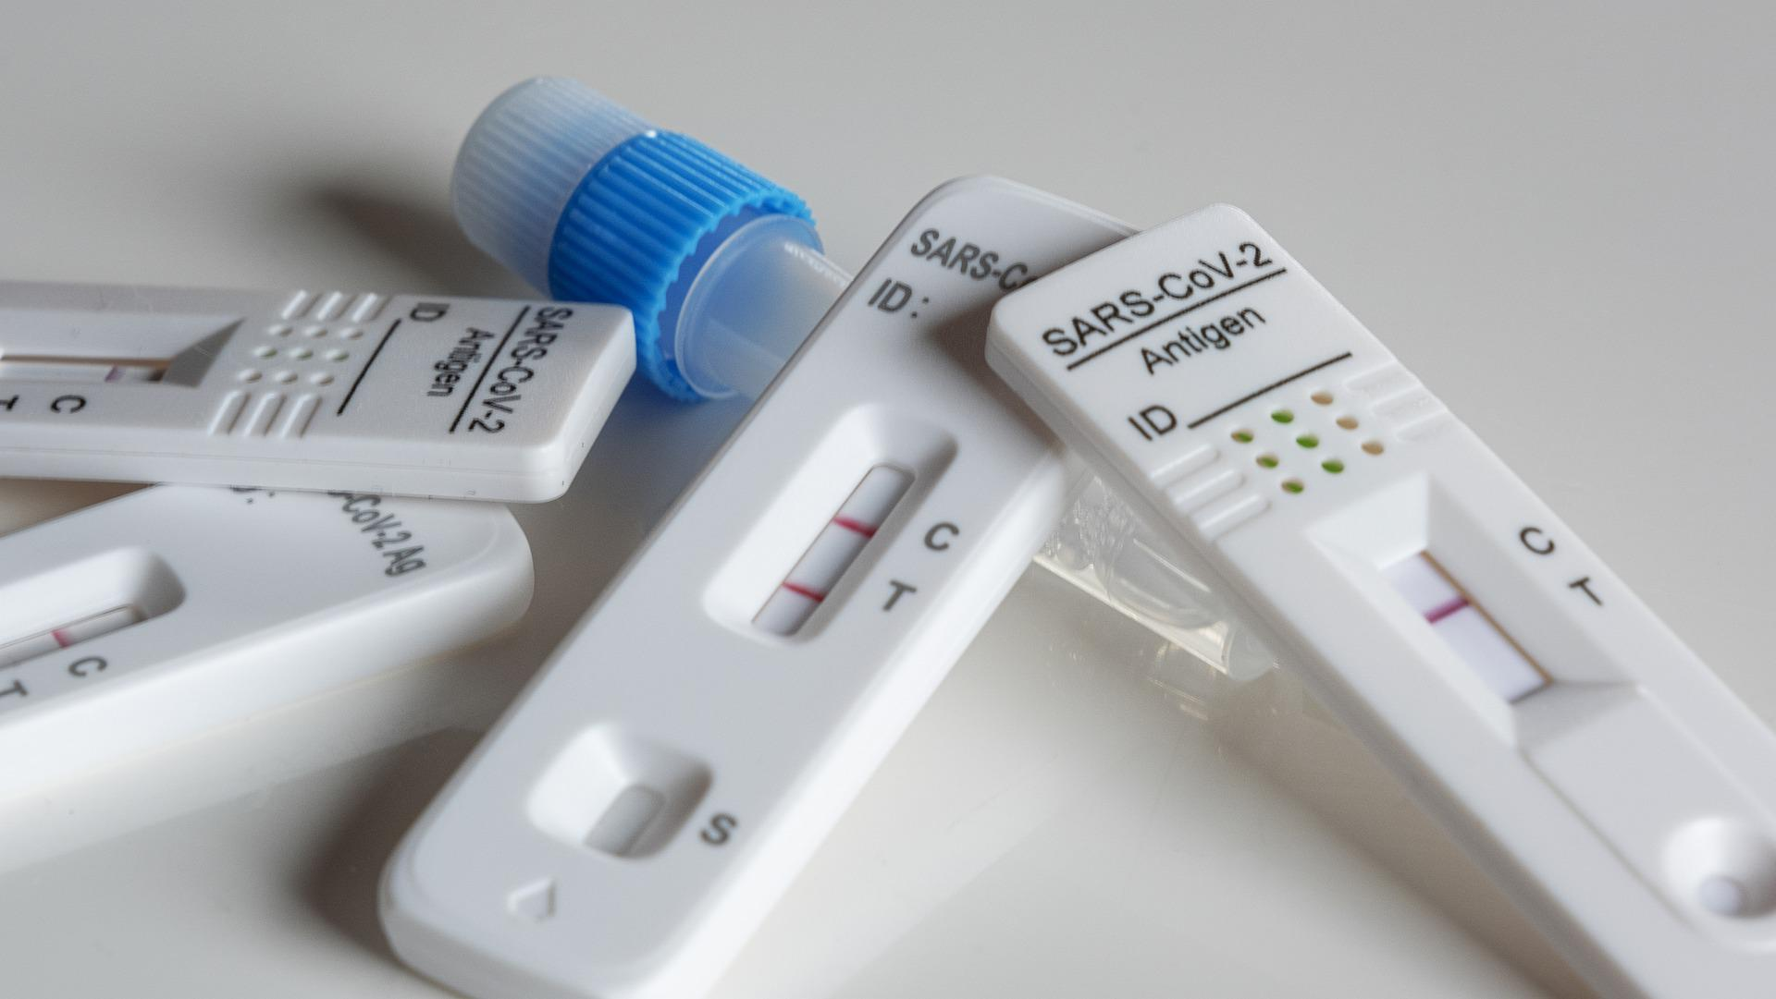
Prävention
Allgemeine Hygienemaßnahmen wie Hände waschen, Abstand halten und lüften
Neue Maßnahmen: Maske tragen, Oberflächen desinfizieren, Corona Tests
Bei Verdacht und tatsächlicher Erkrankung in häusliche Quarantäne begeben.
Kontakte vermeiden

Slide 9
Quellen
Coronavirus SARS-CoV-2: Erhöhte Ansteckungsgefahr durch Omikron,(13.04.2022), https://www.infektionsschutz.de/coronavirus/basisinformationen/coronavirus-sars-cov-2-ansteckung-und-uebertragung/#c16165. Aufruf am 11.07.2022.
Epidemiologischer Steckbrief zu SARS-CoV-2 und COVID-19,(26.11.2021), https://www.rki.de/DE/Content/InfAZ/N/Neuartiges_Coronavirus/Steckbrief.html. Aufruf am 11.07.2022.
COVID-19,(08.07.2022), https://de.wikipedia.org/wiki/COVID-19. Aufruf am 11.07.2022.
So wird das Coronavirus übertragen,(14.04.2022), https://www.zusammengegencorona.de/covid-19/ansteckung-mit-corona-so-wird-das-coronavirus-uebertragen/. Aufruf am 11.07.2022.

